Slide 1
Fundamentos pedagógicos y psicológicos para la utilización de materiales audiovisuales en el proceso educativo de la primera infancia

Slide 2
Sistema de conocimientos:
Fundamentos pedagógicos y psicológicos de la utilización de materiales audiovisuales en el proceso educativo de la primera infancia.
Lenguaje audiovisual y sus particularidades para la primera infancia.
Productoras nacionales y extranjeras de materiales audiovisuales dirigidos a la primera infancia.

Slide 3
Fundamentos pedagógicos y psicológicos de la utilización de materiales audiovisuales en el proceso educativo de la primera infancia.

Slide 4

Son muchos los beneficios que la era de la tecnología, le ha traído a la humanidad.
En el caso de la infancia, ellos son protagonistas de cambios a nivel de la subjetividad, como consecuencia de nacer y crecer en contextos altamente desarrollados.
Una parte importante de este desarrollo tiene que ver con el universo digital.

Slide 5

los padres y agentes educativos en general debemos tener la preparación requerida, para regular el uso de las tecnologías, de modo que favorezca y nunca afecte a nuestros niños y adolescentes.

Slide 6
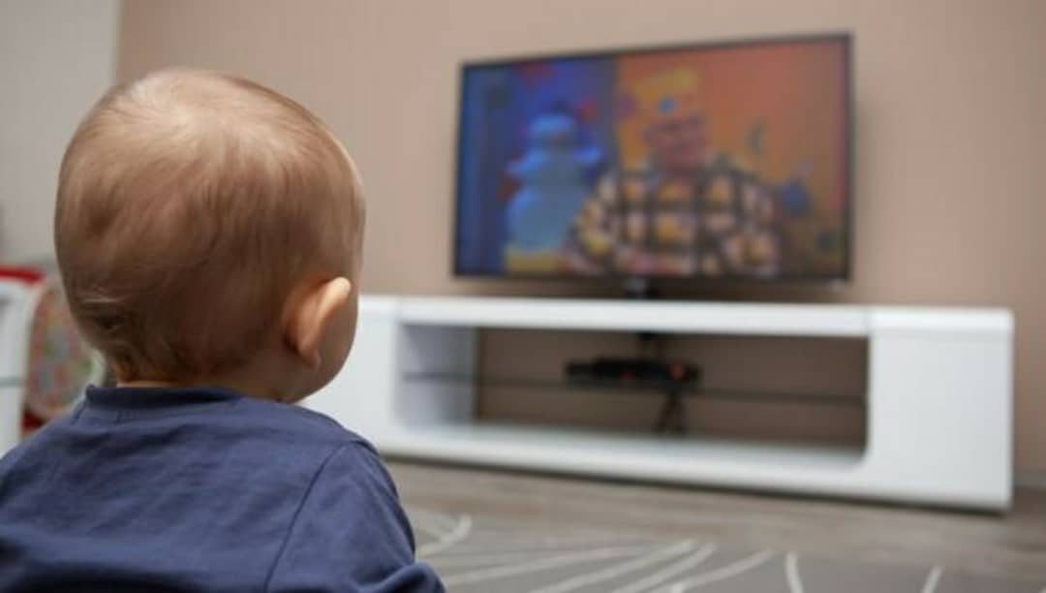
Desde que un niño nace y hasta los tres años de vida, todo su desarrollo depende casi por completo de los cuidados que le brinden sus padres y otros familiares. La estimulación temprana implica interactuar con el niño, conversando, cantando, jugando y realizando acciones con objetos.
La Organización Mundial de la Salud (OMS) ha advertido que poner a un pequeño de cero a tres años, a visualizar dibujos animados, tiene más riesgos que beneficios y por ello, recomiendan no hacerlo.

Slide 7
¿Cómo puede el educador/a incluir los materiales audiovisuales en el proceso educativo y convertirlos en fuente de entretenimiento y desarrollo?

Slide 8
PROCESO EDUCATIVO (Benavides, 2006)
“Es el proceso formativo de carácter organizado y sistemático que se produce en los seis primeros años de vida con el objetivo de sentar las bases del desarrollo de la personalidad, potenciando al máximo las múltiples posibilidades de desarrollo que se dan en esta etapa de la vida del niño, ya sea por vía institucional o no institucional, y como consecuencia prepararlo mejor para su ingreso a la escuela”

Slide 9
FUNCIONES DEL Educador/a de la primera infancia
Docente-metodológica
Orienta-ción educati-va
Investiga-ción y superación

Slide 10
Es el educador/a quien debe insertar, armónicamente, los materiales audiovisuales en el sistema de influencias pedagógicas que recibe el niño/a de la primera infancia, bien sea desde su función docente-metodológica como desde su función de orientación educativa, pasando necesariamente por la investigación y superación.
La conducción del proceso educativo, como responsabilidad del educador/a se desarrolla desde una adecuada fundamentación científica (López, J. y Siverio, A. M., 2005). Lograrlo depende de un sólido conocimiento del niño y su desarrollo en cada etapa.

Slide 11
Algunos fundamentos psicológicos.
La utilización de materiales audiovisuales se fundamenta en el logro psicológico que marca el tránsito de la edad temprana a la edad preescolar: el surgimiento y desarrollo de la función simbólica de la conciencia.
El niño/a se distingue por un pensamiento representativo o visual por imágenes, se dan las premisas del pensamiento lógico, la capacidad de utilizar formas iniciales para analizar, sintetizar, comparar, generalizar y realizar abstracciones.
Se perfeccionan los sistemas sensoriales, lográndose un mayor desarrollo de la observación, la comprensión y la reproducción de modelos donde se integren patrones sensoriales de color, forma, tamaño y sus variaciones.
La atención y la memoria, aun involuntarias, poseen un carácter emotivo

Slide 12
Algunos fundamentos pedagógicos
Relación dialéctica educación y desarrollo
Papel mediador del adulto
Carácter planificado y mediado de los materiales audiovisuales para su utilización en el proceso educativo.
Edad preescolar como el período donde, por sus regularidades psicológicas, pueden ser utilizados como medios educativos.
El contexto educativo donde y para el que se emplea el medio considera los componentes didácticos las funciones con que se usará y las fases y momentos por las que transitará su utilización.

Slide 13
Lenguaje audiovisual
Diferentes códigos:
visual,
sonoro,
verbal,
paralingüístico,
proxémico,
cronémico,
del vestuario,
de los objetos.
Se integran armónicamente y conforman un nuevo código: el código audiovisual, basado en el registro y representación de imágenes y sonidos que funcionan como una unidad de significación.

Slide 14
Un material audiovisual dirigido a la primera infancia adquiere sus especificidades, expresadas en un lenguaje audiovisual particular.
El lenguaje audiovisual excede (abarca mucho más ) los criterios de un audiovisual de calidad para la primera infancia, los cuales se agrupan en:
imágenes,
sonidos y/o soporte musical,
estructura textual,
presencia de personajes,
presencia de elementos de identidad,
presencia de diversidad y
gestión para la adquisición de nuevos desarrollos.

Slide 15
Estudio individual
Identifique, otros fundamentos pedagógicos y psicológicos que justifican la utilización de materiales audiovisuales en el proceso educativo de la primera infancia.
Valore los criterios ofrecidos para un audiovisual de calidad en la primera infancia.

Slide 16
Para finalizar el curso ustedes deberán realizar una actividad del proceso educativo que contemple la utilización de un material audiovisual, con lo que demostrarán haber desarrollado una cultura audiovisual para una educación de calidad de la primera infancia.
Como evaluación de este tema 1, ustedes deben entregar hasta la Introducción. (Ver orientaciones generales)

